Slide 1
TUẦN 20
Sử dụng hợp lí thực vật và động vật
(Tiết 1)

Slide 5
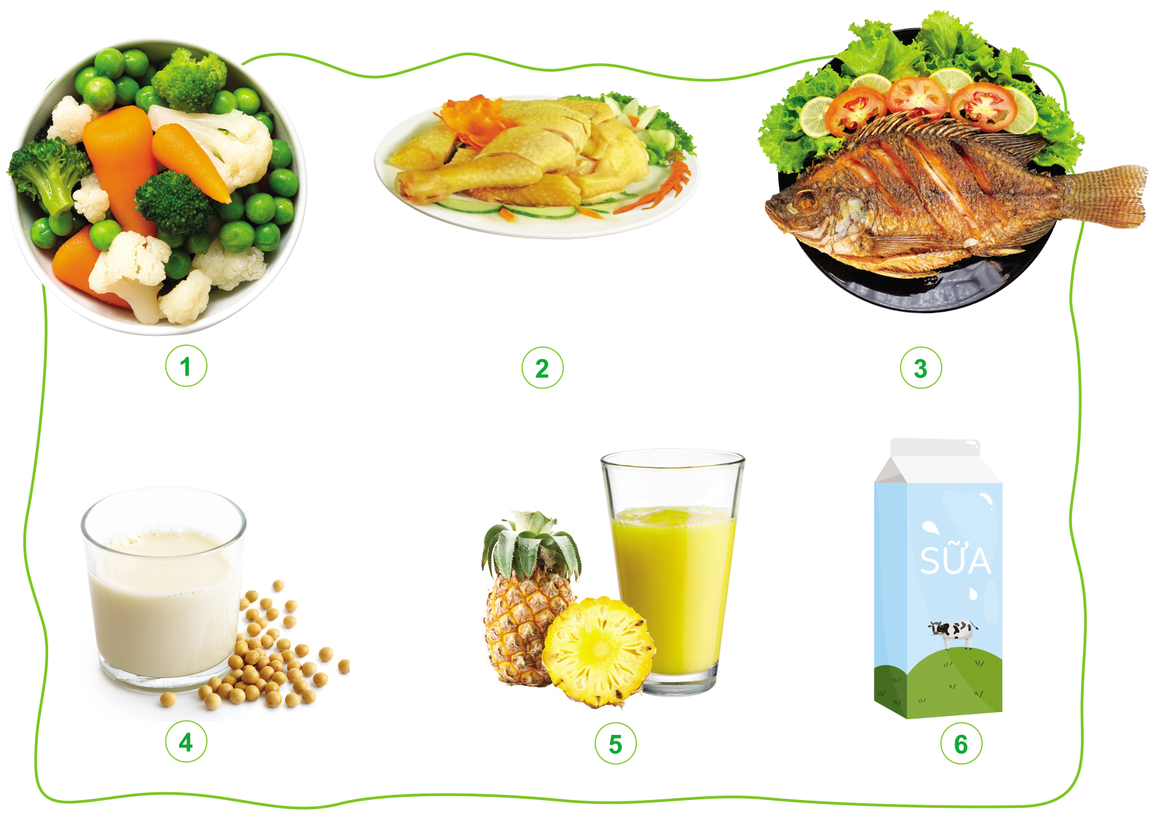
1. Con người đã sử dụng thực vật và động vật để làm thức ăn, đồ uống gì?

Slide 6
Chia sẻ trước lớp

Slide 7
+ Hình 1: con gà, lá xà lách, dưa chuột, củ cà rốt,... làm ra món rau củ luộc.
+ Hình 2: Các bộ phận của thực vật: súp lơ, củ cà rốt, làm ra món thịt gà luộc.

Slide 8
+ Hình 3: con cá, quả chanh, lá xà lách, quả cà chua, làm ra món cá rán và sa lát.
+ Hình 4: hạt cây đậu tương,... làm ra đồ uống sữa đậu nành.

Slide 9
+ Hình 5: quả dứa làm ra đồ uống nước ép dứa.
+ Hình 6: con bò sữa làm ra đồ uống sữa bò.

Slide 10
Thực vật, động vật được con người sử dụng hàng ngày để làm thức ăn, đồ uống.

Slide 12
2. Nhận xét về việc sử dụng thức ăn của các bạn trong hình dưới đây

Slide 13
Chia sẻ trước lớp

Slide 16
Chia sẻ trước lớp

Slide 17
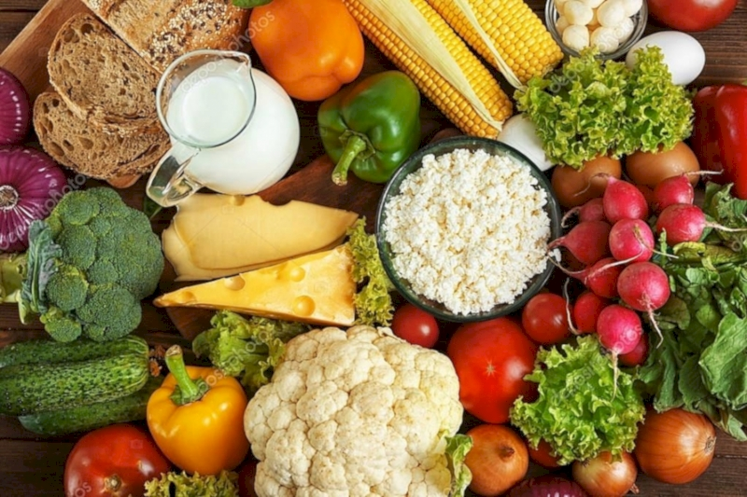
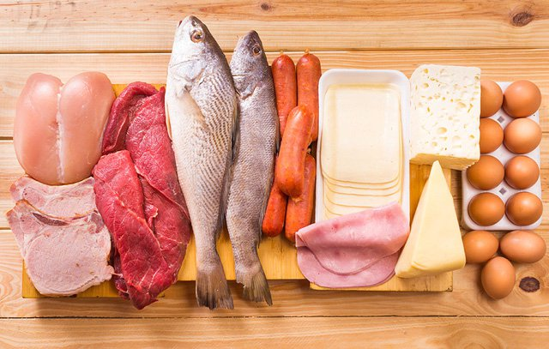
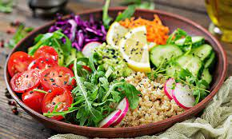
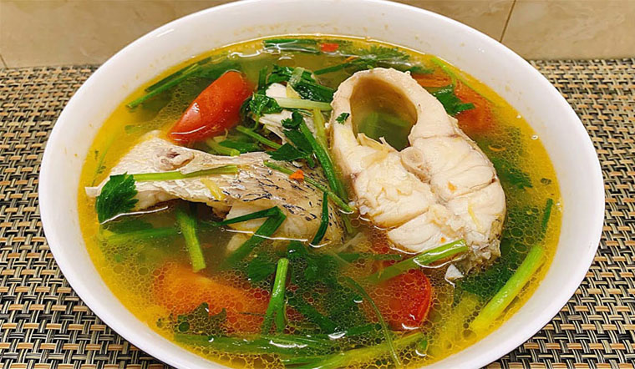
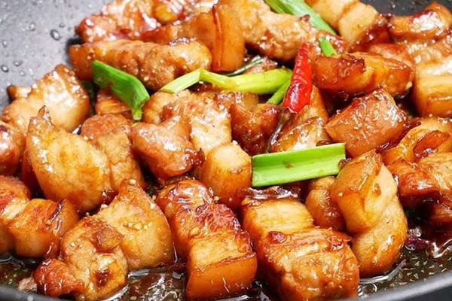
1. Hằng ngày, gia đình em sử dụng thực vật và động vật để làm thức ăn, đồ uống nào?

Slide 18
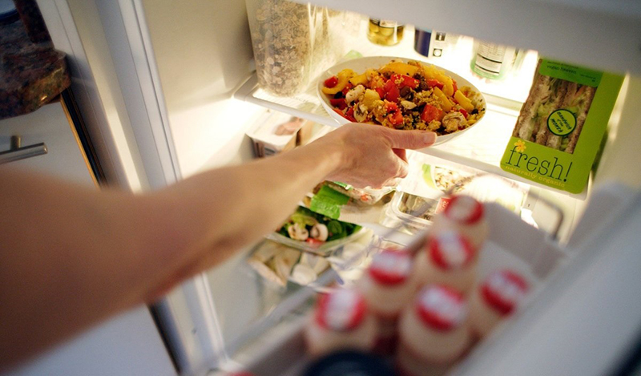
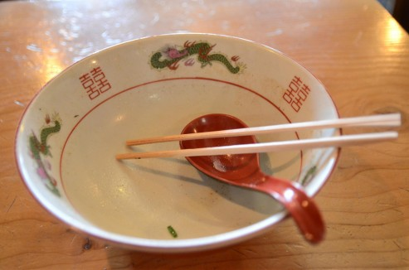
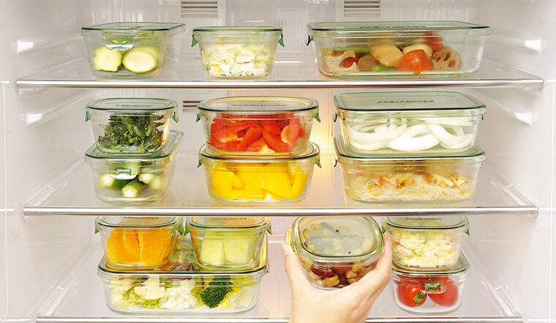
2. Em nên làm gì để không lãng phí thức ăn, đồ uống được chế biến từ thực vật và động vật?

